Slide 1
Векторный графический редактор
CorelDRAW

Slide 2
CorelDRAW – это приложение для графического дизайна,
которое делает работу удобной благодаря интуитивно
понятному интерфейсу. Программа создана
в соответствии с требованиями современных
художников – дизайнеров.
Приложение CorelDRAW предоставляет все
инструменты, необходимые для создания точной и
одновременно творческой векторной графики, а так же
макетов страниц профессионального качества для
всех, кто занимается рекламной деятельностью,
печатью, публикациями, созданием вывесок,
граверными работами или производством.

Slide 3
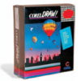
Только представьте, какими невыразительными были бы документы, не будь у нас возможности сочетать в одном файле текст и графику. Или если бы одни программы позволяли создавать прихотливые рисунки, а другие—строить сложные диаграммы, но не то и другое вместе. А ведь так и приходилось работать с электронными документами до появления CorelDRAW...
Но в 1989 году выход CorelDRAW перевернул обычные представления о компьютерной графике. Это была первая в истории программа для создания полноцветных векторных иллюстраций и макетов страниц. Прошло еще два года, и снова корпорация Corel произвела революцию в мире дизайна, представив версию первый универсальный графический пакет, в который вошли средства векторного иллюстрирования, разметки страниц, обработки фотографий и многое другое.

Slide 4
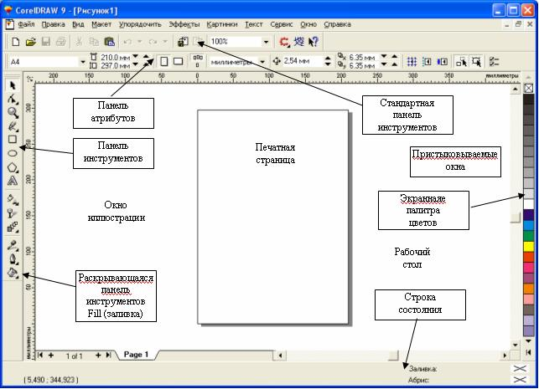
Интерфейс имеет вид:

Slide 5
По умолчанию после запуска программы CorelDRAW всегда открывается окно документа. Если программа запускалась не щелчком на значке файла, ассоциированного с CorelDRAW, это будет новый документ. Если в процессе работы потребуется создать еще один новый документ, выберите команду New меню File (Файл) или просто щелкните кнопку New (Новый документ), расположенную на левом краю стандартной панели инструментов. В результате раскроется новое окно документа CorelDRAW с чистой печатной страницей.

Slide 6
Итак, рассмотрим основные инструменты программы Corel Draw и основные действия с объектами.
Взгляните на панель инструментов Corel Draw повнимательнее.
Инструменты для рисования линий
В меню "Кривые" представлен ряд инструментов для рисования точных линий и линий свободной формы,
а также прямых и изогнутых линий.
Свободная форма - позволяет рисовать линии и кривые так же, как при создании эскиза в блокноте.
Безье - позволяет рисовать линии и кривые по узлам
Художественное оформление - позволяет рисовать кривые одинаковой или меняющейся толщины

Slide 7
Перо - позволяет рисовать линии по сегменту (изогнутому или прямому) за один раз, точно размещая каждый узел и контролируя форму каждого изогнутого сегмента
Ломаная линия - позволяет рисовать линии свободной формы (с изогнутыми или прямыми сегментами) так же, как при создании эскиза в блокноте эскизов
Кривая через 3 точки - позволяет рисовать кривую, которая определяется начальной, конечной и центральной точками
Соединительная линия - позволяет соединять несколько объектов с помощью соединительных линий
Размерная линия - позволяет рисовать размерные линии и сноски

Slide 8
Инструменты для рисования фигур
Меню "Прямоугольник" позволяет получить доступ к инструментам Прямоугольник и Прямоугольник через 3 точки
Меню "Эллипс" позволяет получить доступ к инструментам Эллипс и Эллипс через 3 точки
Меню "Объекты" позволяет получить доступ к инструментам Многоугольник, Звезда, Сложная звезда, Разлинованная бумага и Спираль
Меню "Правильные фигуры" позволяет получить доступ к инструментам Основные фигуры, Фигуры стрелки, Фигуры схемы, Фигуры баннера и Фигуры сносок.
Меню "Интеллектуальный инструмент" позволяет получить доступ к инструменту Интеллектуальная заливка и инструменту интеллектуального рисования.

Slide 9
Выделение и перемещение объектов
Указатель - позволяет выделять объекты на странице.
Чтобы выбрать объект, щелкните по нему. Удерживайте нажатой клавишу Alt, чтобы выбрать объект, который находится за другим объектом, или удерживайте клавишу Ctrl, чтобы выбрать объект из группы.
Чтобы выбрать несколько объектов, щелкните каждый объект, удерживая нажатой клавишу Shift, или перетащите курсор для образования выделяющей рамки вокруг объектов.
Чтобы выбрать все объекты, дважды щелкните инструмент Указатель.

Slide 10
Инструменты обрезки
Инструмент Обрезка позволяет удалить ненужные области в объектах.
Инструмент Нож позволяет разрезать объекты.
Инструмент Удаление виртуального сегмента позволяет удалять части объектов, находящиеся между пересечениями
Инструмент Ластик позволяет удалять части рисунка.

Slide 11
Инструменты для работы с текстом и таблицами
Инструмент Текст позволяет вводить слова в виде фигурного или простого текста непосредственно на экране.
Инструмент Таблица позволяет рисовать и изменять таблицы.

Slide 12
Интерактивные инструменты
Инструмент Тень позволяет создать для объекта тень.
Инструмент Контур позволяет создать для объекта контур.
Инструмент Перетекание позволяет создавать перетекание двух объектов.
Инструмент Искажение позволяет применить для объекта искажение в виде сжатия и растяжения, застежки-молнии или кручения.
Инструмент Оболочка позволяет создавать форму объекта путем перетаскивания узлов оболочки.
Инструмент Вытянуть (Вытягивание) позволяет применить для объектов иллюзию глубины.

Slide 13
Инструмент Прозрачность позволяет применять для объектов прозрачность.
Инструмент Цветовая пипетка позволяет выбрать и скопировать цвет из объекта в окно рисунка или на рабочий стол.
Инструмент Пипетка атрибутов позволяет выбрать и скопировать свойства объекта, например, толщину линии, размер и эффекты, в окне рисования.
Инструмент Заливка сетки позволяет применить для объекта сетку.
Инструмент Интеллектуальная заливка позволяет создавать объекты на основе замкнутых областей, а затем применять для них заливку.

Slide 14
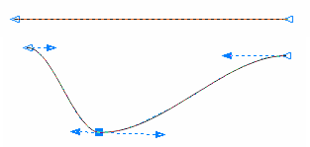
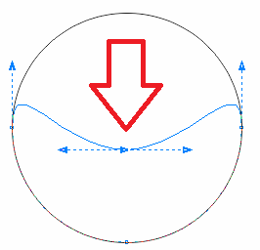
Базовые понятия векторной графики
Как прямые, так и кривые редактируются инструментом Форма (F10). Прямые линии редактируются переносом опорных точек (узлов). Кривые Безье могут редактироваться не только перемещением узлов, но и перемещением направляющих маркеров, задающих направление кривой.
Работа с кривыми - это основная функция программы CorelDRAW. Давайте для примера нарисуем какой-либо графический примитив, например, окружность. Для перевода его в кривые следует выбрать этот объект и нажать на комбинацию клавиш Ctrl + Q. Теперь объект представлен в виде кривых и его можно редактировать инструментом Форма (F10) .

Slide 15
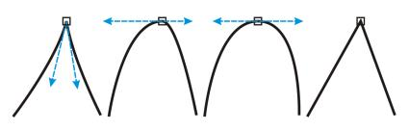
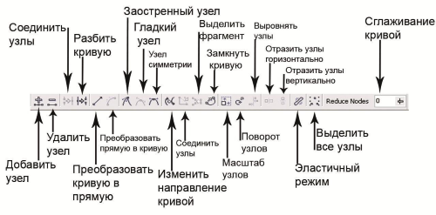
Типы узлов
Узлы на объекте кривой имеются четырех типов: с перегибом, сглаженные, симметричные и линейные.
Для работы с узлами выберите инструмент Форма (F10). На панели свойств этого инструмента вы увидите все типа узлов и инструменты (команды) для работы с узлами.

Slide 16
Работа с текстом.
Хотя CorelDRAW является программой, предназначенной главным образом для создания графических объектов, она вполне может справиться с задачами, которые обычно решаются при помощи текстовых редакторов. Существует возможность работы с двумя разновидностями текстовых объектов: с фигурным и простым текстом.
Создание фигурного текста.
Для ввода и фигурного и простого текста используется один и тот же инструмент – Текст, который находится в средней части палитры инструментов. Переход к этому инструменту может быть произведен по нажатию клавиши F8. Каким будет текст – фигурным или блочным, - зависит от того, какие начальные действия выполняются перед вводом.
Создание простого текста.
Ввод простого текста имеет ряд особенностей. Для его ввода необходимо активизировать инструмент Текст и курсором нарисовать рамку в любом месте рабочего пространства. после рисования рамки текстовый курсор будет находиться в ее верхнем левом углу, и можно будет вводить текст. По достижению правого края рамки курсор автоматически переходит на следующую строку.

Slide 17
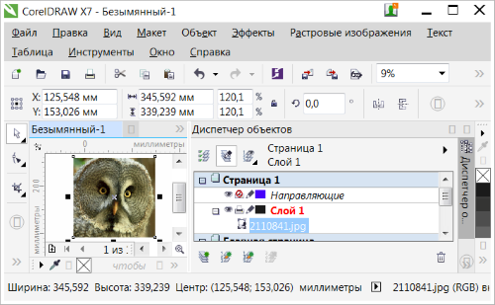
Растровые изображения
CorelDRAW поддерживает множество различных графических форматов файлов. Для того, чтобы поместить растровое изображение в рабочее пространство программы, необходима команда Файл-Импорт

Slide 18
Для преобразования объектов векторной графики в растровые, необходимо выделить объекты, а затем выполнить команду Растровые Изображения – Преобразовать в Растровое Изображение. откроется окно Преобразование в Растровое Изображение, в котором можно выполнить следующие настройки:
В поле Цвет установите количество цветов, которое необходимо получить в растровом изображении;
При установке флажка в поле Смешанный некоторые оттенки можно получить смешением нескольких цветов;
В поле Разрешение задается разрешение рисунка в точках на дюйм;
Установка флажка Сглаживание позволяет получить более гладкие изображения путем удаления изломов из исходного рисунка;
Установка флажка Прозрачный Фон позволяет создать более прозрачный фон рисунка.

Slide 19
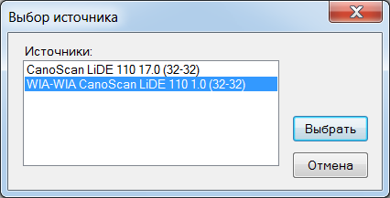
Получение изображений сканером
Для выполнения сканирования выполните команду Файл-Получить изображение и далее необходимо выбрать источник WIA — для сканера.
Выберите сканер в появившемся диалоговом окне и нажмите на кнопку Выбрать. Далее выберите команду Файл-Получить изображение-Получить.
Полученное со сканера изображение можно трассировать из меню Растровые изображения

Slide 20
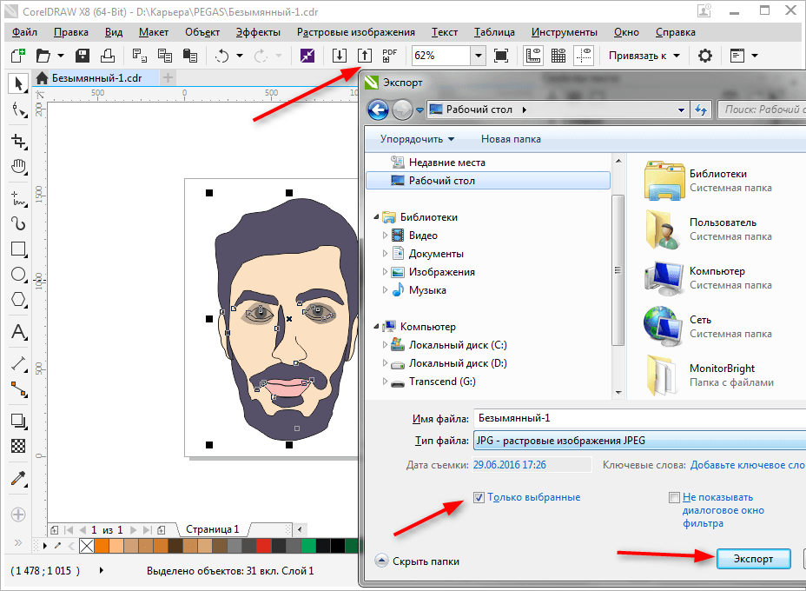
Экспорт в другие форматы
Перед экспортированием ваш рисунок должен находится внутри листа.
Если вы хотите экспортировать в растровый формат, например JPEG, вам нужно выделить сгруппированный рисунок и нажать Ctrl + E, затем выбрать формат и поставить галочку в «Только выбранные». Затем следует нажать «Экспорт».

Slide 21
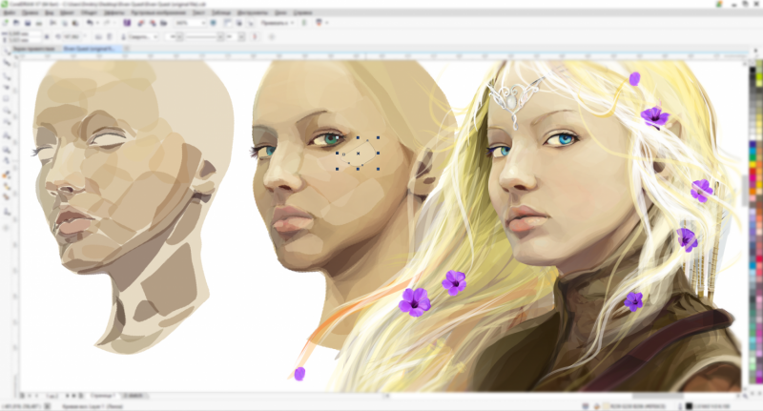
Возможности программы достаточно широки, она одинаково хорошо подходит как для любительского компьютерного дизайна, так и для профессиональной обработки изображений.
При сохранении рисунка файл получается небольшим, причём его размеры зависят не от размеров изображения, а от сложности входящих в него фигур.
Это незаменимая программа для тех, кому необходимо масштабировать картинки, сохраняя при этом чёткость изображения.

